Slide 1
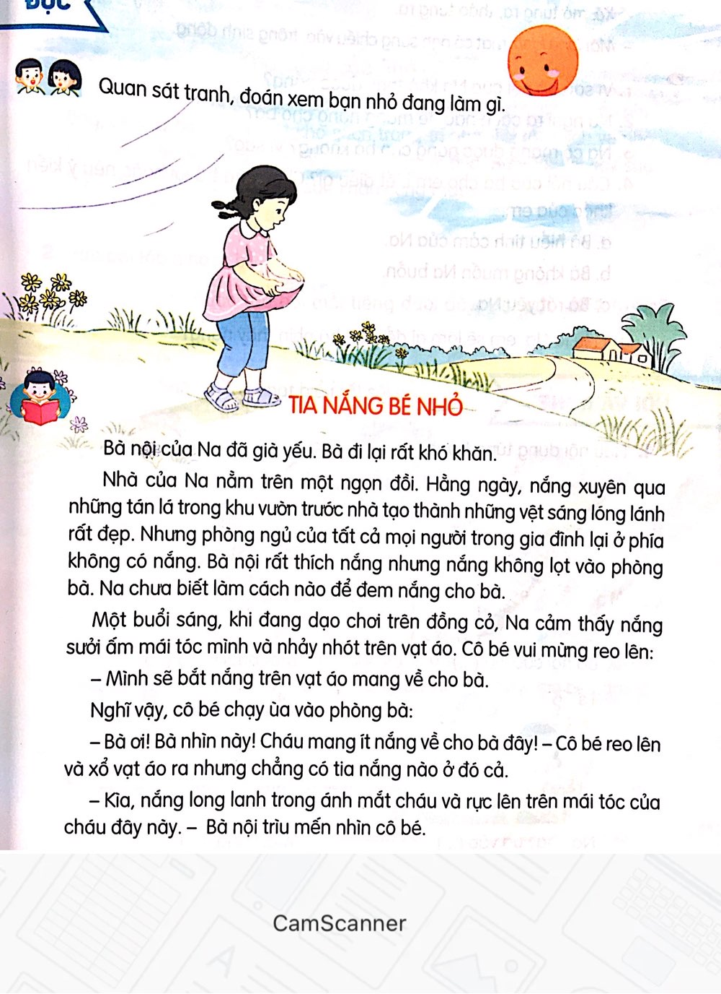
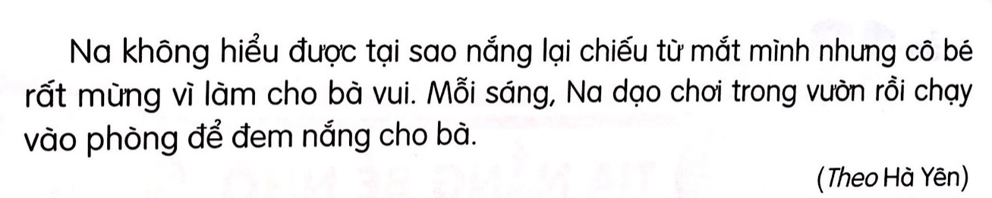
SGK/97
TIA NẮNG BÉ NHỎ

Slide 2


Đọc nối tiếp đoạn
TIA NẮNG BÉ NHỎ
1
2
3

Slide 3
Luyện đọc đoạn
Bà nội của Na đã già yếu. Bà đi lại rất khó khăn.
Ngôi nhà của Na nằm trên một ngọn đồi. Hằng ngày, nắng xuyên qua những tán lá trong khu vườn trước nhà tạo thành vệt sáng lóng lánh rất đẹp. Nhưng phòng ngủ của tất cả mọi người trong gia đình lại ở phía không có nắng. Bà nội rất thích nắng nhưng nắng không lọt vào phòng bà. Na chưa biết làm cách nào để đem nắng cho bà.
1

Slide 4
Luyện đọc đoạn
Một buổi sáng, khi đang dạo chơi trên đồng cỏ, Na cảm thấy nắng sưởi ấm mái tóc mình và nhảy nhót lên vạt áo. Cô bé vui mừng reo lên:
Mình sẽ bắt nắng trên vạt áo mang về cho bà.
Nghĩ vậy, cô bé chạy ùa vào phòng bà.
Bà ơi! Bà nhìn này! Cháu mang ít nắng về cho bà đây! - Cô bé reo lên và xổ vạt áo ra nhưng chẳng có tia nắng nào ở đó cả.
2
xổ
xổ: mở tung ra, tháo tung ra.

Slide 5




Luyện đọc nhóm
Tiêu chí nhận xét
1
Đọc đúng
2
Đọc to, rõ
3
Ngắt nghỉ đúng chỗ

Slide 6
Tiếng Việt
Bài 21: Tia nắng bé nhỏ

Slide 7








02
Tìm hiểu bài

Slide 8

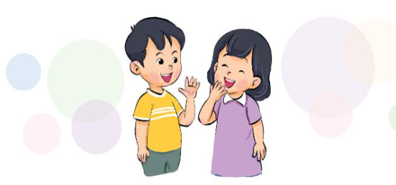
?
1
Vì sao bà nội của Na không thể nhìn thấy nắng?
- Bà khó thấy được nắng vì nắng không lọt vào phòng bà, bà lại già yếu, khó đi lại nên không đi ra chỗ có nắng được.

Slide 9

?
2
Na nghĩ ra cách gì để mang nắng cho bà?
- Na nghĩ ra cách bắt nắng trên vạt áo mang về cho bà.

Slide 10
?
3
Na có mang được nắng về cho bà không? Vì sao?
Na không mang được nắng về cho bà vì nắng là thứ không thể bắt được. Nắng chỉ chiếu vào vạt áo Na chứ không ở đó mãi.

Slide 11
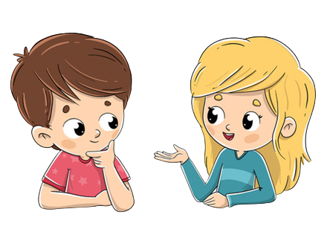
?
Em hãy nhắc lại lời của bà nói với Na.
- Kìa, nắng long lanh trong ánh mắt cháu và rực lên trên mái tóc của cháu đây này.

Slide 12
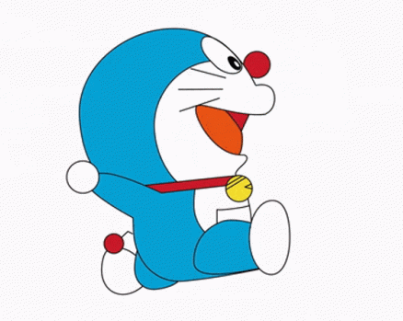
?
4
Câu nói của bà cho em biết điều gì?
Bà hiểu tình cảm của Na.
Bà không muốn làm Na buồn
c. Bà rất yêu Na.

Slide 13
?
5
Nếu là Na em sẽ làm gì để bà thấy nắng?

Slide 14

Nội dung bài đọc
Na rất yêu bà của mình. Khi chúng ta biết yêu thương và quan tâm đến những người thân trong gia đình, thì người thân của chúng ta sẽ rất vui và hạnh phúc.

Slide 15
Luyện đọc lại
2
Một buổi sáng, khi đang dạo chơi trên đồng cỏ, Na cảm thấy nắng sưởi ấm mái tóc mình và nhảy nhót lên vạt áo. Cô bé vui mừng reo lên:
Mình sẽ bắt nắng trên vạt áo mang về cho bà.
Nghĩ vậy, cô bé chạy ùa vào phòng bà.
Bà ơi! Bà nhìn này! Cháu mang ít nắng về cho bà đây! - Cô bé reo lên và xổ vạt áo ra nhưng chẳng có tia nắng nào ở đó cả.
- Kìa, nắng long lanh trong mắt cháu đấy và rực lên trên mái tóc của cháu đây này. – Bà nội trìu mến nhìn cô bé.
Na không hiểu được tại sao nắng lại chiếu được từ mắt mình nhưng cô bé rất mừng vì làm cho bà vui. Mỗi sáng, Na dạo chơi trong vườn rồi chạy vào phòng để mang nắng cho bà.
3

Slide 16
Đọc toàn bài
Bà nội của Na đã già yếu. Bà đi lại rất khó khăn.
Ngôi nhà của Na nằm trên một ngọn đồi. Hằng ngày, nắng xuyên qua những tán lá trong khu vườn trước nhà tạo thành vệt sáng lóng lánh rất đẹp. Nhưng phòng ngủ của tất cả mọi người trong gia đình lại ở phía không có nắng. Bà nội rất thích nắng nhưng nắng không lọt vào phòng bà. Na chưa biết làm cách nào để đem nắng cho bà.
Một buổi sáng, khi đang dạo chơi trên đồng cỏ, Na cảm thấy nắng sưởi ấm mái tóc mình và nhảy nhót lên vạt áo. Cô bé vui mừng reo lên:
Mình sẽ bắt nắng trên vạt áo mang về cho bà.
Nghĩ vậy, cô bé chạy ùa vào phòng bà.
Bà ơi! Bà nhìn này! Cháu mang ít nắng về cho bà đây! - Cô bé reo lên và xổ vạt áo ra nhưng chẳng có tia nắng nào ở đó cả.
- Kìa, nắng long lanh trong mắt cháu đấy và rực lên trên mái tóc của cháu đây này. – Bà nội trìu mến nhìn cô bé.
Na không hiểu được tại sao nắng lại chiếu được từ mắt mình nhưng cô bé rất mừng vì làm cho bà vui. Mỗi sáng, Na dạo chơi trong vườn rồi chạy vào phòng để mang nắng cho bà.
(Theo Hà Yên)
1
2
3

Slide 17

Nói và nghe:
TIA NẮNG BÉ NHỎ

